Slide 1
ΝΤΟΛΙΔΟΥ ΡΑΦΑΗΛΙΑ
2o ΓΕΛ Ελευθερίου-Κορδελιού
ΥΙΟΘΕΤΩ ΤΟ ΕΡΓΟ: «ΑΝΘΡΩΠΟΣ ΚΑΙ ΠΕΡΙΣΤΕΡΙ» του PABLO PICASSO

Slide 2
ΜΕΣΟΠΟΛΕΜΟΣ ΣΤΗΝ ΕΥΡΩΠΗ
ΟΙΚΟΝΟΜΙΑ: Φτώχεια, Απλήρωτα δάνεια Ευρωπαίων από τις αμερικανικές τράπεζες
ΠΟΛΙΤΙΚΗ: Φασισμός, Κομμουνισμός, κινδυνεύει η Φιλελεύθερη κοινοβουλευτική δημοκρατία
ΚΟΙΝΩΝΙΑ: Μη πολιτικά δικαιώματα σε γυναίκες, η ΚτΕ αποτυγχάνει να διασφαλίσει την ειρήνη
ΤΕΧΝΕΣ: Σουρεαλισμός

Slide 3
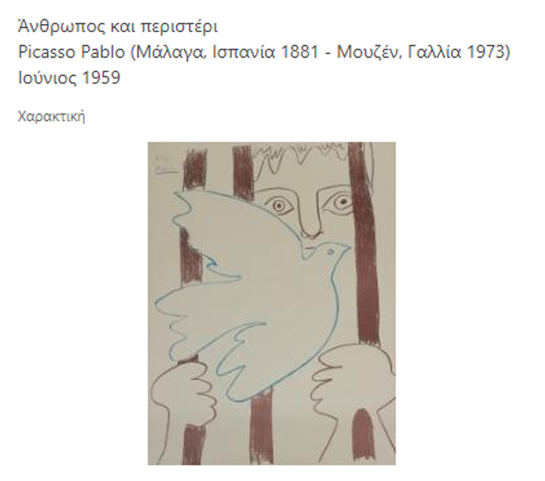
Υιοθετώ το έργο:
PICASSO PABLO, «ΑΝΘΡΩΠΟΣ ΚΑΙ ΠΕΡΙΣΤΕΡΙ»

Slide 4
«ΑΝΘΡΩΠΟΣ ΚΑΙ ΠΕΡΙΣΤΕΡΙ»: Περιγράφω, Εντοπίζω, Προσλαμβάνω
Περιγράφω τον πίνακα, Προσλαμβάνω: Ο Πικάσο, ενδεχομένως, θέλει να δείξει πως οι γυναίκες την περίοδο του μεσοπολέμου δεν έχουν πολιτικά δικαιώματα. Αυτό το απεικονίζει με τα κάγκελα τα οποία συμβολίζουν το ότι η γυναίκα νιώθει φυλακισμένη στην ίδια της τη ζωή. Το περιστέρι, ίσως, συμβολίζει την επανάσταση που θα την απελευθερώσει από τη φυλακή της.
Εντοπίζω στοιχεία αφαίρεσης, Προσλαμβάνω: ΚΥΒΙΣΜΟΣ: Με τα έντονα περιγράμματα τονίζεται το πρόβλημα και ή λύση του. Το έντονο γαλάζιο χρώμα στο περίγραμμα του περιστεριού τονίζει την ελευθερία, την κατανόηση και το σεβασμό που θέλουν οι γυναίκες. Το έντονο καφέ στο περίγραμμα του ανθρώπου και στα κάγκελα είναι γήινο, τονίζει τη δυσάρεστη πραγματικότητα.

Slide 5
ΜΕΣΟΠΟΛΕΜΟΣ ΣΤΗΝ ΕΛΛΑΔΑ
ΟΙΚΟΝΟΜΙΑ: Ακρίβεια, Ανεργία
ΠΟΛΙΤΙΚΗ: Αστάθειες, Διχασμός ανάμεσα σε βενιζελικά και αντιβενιζελικά κόμματα.
ΚΟΙΝΩΝΙΑ: Πρόσφυγες με άλλα ήθη και έθιμα, Επιτροπή Αποκατάστασης Προσφύγων
ΤΕΧΝΕΣ: Σουρεαλισμός, Γενιά του 1930, «Ελληνοκεντρικός μοντερνισμός»: Επιρροές από τα ευρωπαϊκά κινήματα αφαίρεσης σε συνδυασμό με τον ελληνικό πολιτισμό.

Slide 6
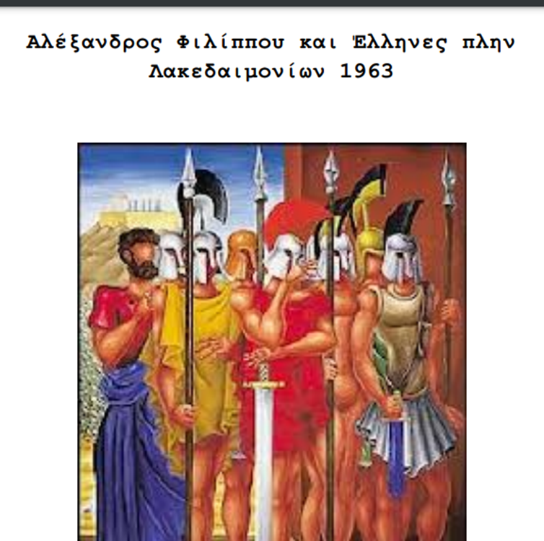
ΓΕΝΙΑ ΤΟΥ 1930:
Ν. ΕΓΓΟΝΟΠΟΥΛΟΣ,
«ΑΛΕΞΑΝΔΡΟΣ ΦΙΛΙΠΠΟΥ ΚΑΙ ΕΛΛΗΝΕΣ ΠΛΗΝ ΛΑΚΕΔΑΙΜΟΝΙΩΝ»

Slide 7
ΓΕΝΙΑ ΤΟΥ 1930: Ν. ΕΓΓΟΝΟΠΟΥΛΟΣ,
«ΑΛΕΞΑΝΔΡΟΣ ΦΙΛΙΠΠΟΥ ΚΑΙ ΕΛΛΗΝΕΣ ΠΛΗΝ ΛΑΚΕΔΑΙΜΟΝΙΩΝ»
Στοιχεία αρχαίου ελληνικού πολιτισμού: κράνη, ακρόπολη, χιτώνες.
Επιρροές από την ευρωπαϊκή αφαίρεση: Ζωγραφικά μέσα: Χρώματα φωτεινά στα ενδύματα, κόκκινο, κίτρινο, μπλε. Περιγράμματα στις ανθρώπινες φιγούρες.

Slide 8
Ζωγραφίζω με αφόρμηση το «Άνθρωπος και Περιστέρι» - 1^{ο} Έργο: Πρόβλημα
Το πρόβλημα που σκέφτηκα να ζωγραφίσω είναι εικόνες κακομεταχείρισης ή βασανισμού ζώων, όπως έκθεση σε κλουβιά στα μαγαζιά, σε τσίρκο, σε πάρκα, πώληση ζώων χωρίς άδεια, δημιουργία καταναλωτικών αγαθών από τα ζώα, π.χ. γούνες.
Θα τα αποτυπώσω σουρεαλιστικά ή με την τέχνη κολάζ ή ανάμεικτα με ζωγραφική και κολάζ.

Slide 9
Ζωγραφίζω με αφόρμηση το «Άνθρωπος και Περιστέρι» - 2^{ο} Έργο: Λύση
Θα αντιστρέψω τους ρόλους μεταξύ ανθρώπων και ζώων: Θα προσωποποιήσω τα ζώα βάζοντάς τα σε ανθρώπινες καταστάσεις ή θα ζωγραφίσω ανθρώπους να παθαίνουν αυτά τα άσχημα που οι ίδιοι κάνουν στα ζώα.
Θα τα αποδώσω σουρεαλιστικά με απροσδόκητες επισυνάψεις αντικειμένων.

Slide 10
ΔΙΚΤΥΟΓΡΑΦΙΑ
https://museduc.gr/docs/Istoria/C/163-190_C_GYM_KEF_09.pdf

